Slide 1
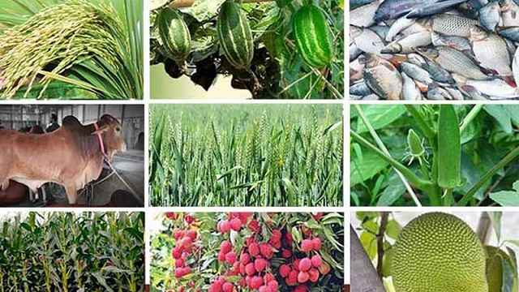
পাঠে সকলকে স্বাগত জানাই প্রিয় শিক্ষার্থী বন্ধুরা

Slide 2
তন্ময় কুমার মণ্ডল
সহকারী শিক্ষক (কৃষি)
বিদ্যানন্দী হোসেনপুর দাখিল মাদ্রাসা।
রাজৈর, মাদারীপুর।
অষ্টম শ্রেণি
কৃষি শিক্ষা
৪র্থ অধ্যায় (কৃষি ও জলবায়ু)
১ম পর্ব- পাঠ: ১ ও ২
সময়ঃ ৪০ মিনিট

Slide 3
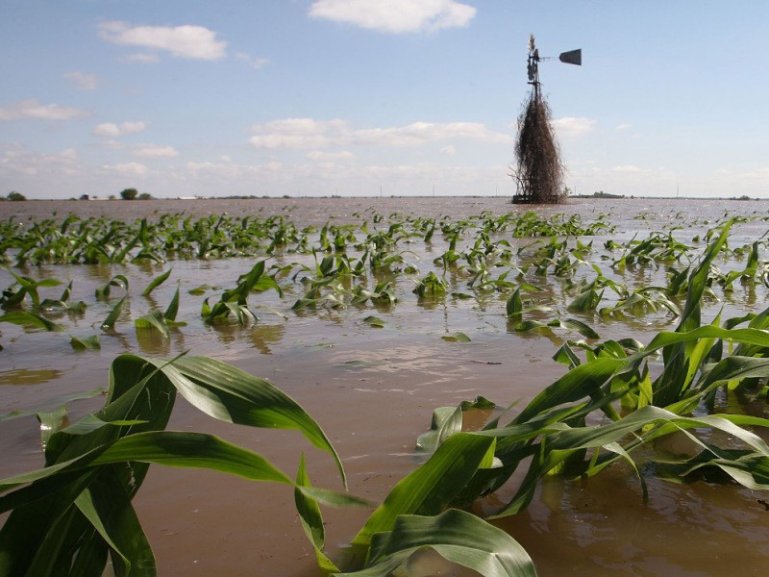
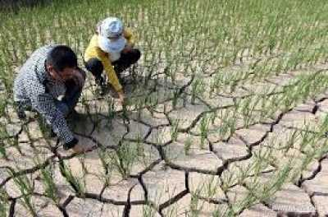
চিত্রে কি দেখছ?
কৃষিতে এটি কি ধরণের পরিবেশ বলা যেতে পারে?
ফসলী ক্ষেতে বন্যা
ফসলী ক্ষেতে খরার প্রভাব
প্রতিকূল পরিবেশ
অতএব আমাদের আজকের আলোচ্য বিষয়ঃ-
৪র্থ অধ্যায় (কৃষি ও জলবায়ু)-এর
পাঠ- ১: ফসল উৎপাদনে প্রতিকূল পরিবেশ ও
পাঠ-২: খরা অবস্থায় ফসল উৎপাদন কৌশল

Slide 4
শিখনফল
ফসল উৎপাদনে প্রতিকূল পরিবেশ সম্পর্কে ব্যাখ্যা করতে পারবে।
খরা অবস্থায় ফসল উৎপাদন কৌশল বিশ্লেষণ করতে পারবে।
ফসলের অভিযোজন ক্ষমতা কি তা লিখতে পারবে।

Slide 5
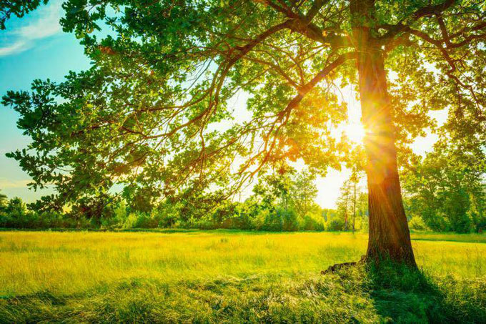
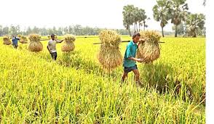
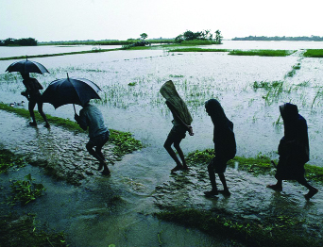
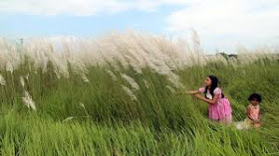
চিত্র অনুধাবন করো
প্রকৃতি
পরিবর্তনশীল
অর্থাৎ প্রকৃতি সব সময় এক রকম থাকে না।

Slide 6
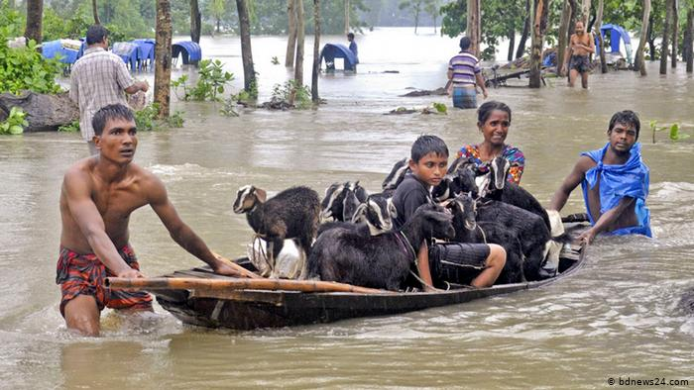
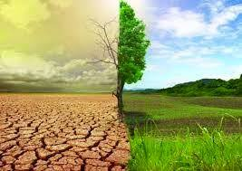
চিত্রের প্রকৃতি কেমন?
চিত্রে ঝড় ও বন্যা দৃশ্যমান হচ্ছে।
হ্যাঁ, এর অর্থ প্রকৃতি সব সময় স্বাভাবিক থাকে না। ফসলের এসব নানা সমস্যার সম্মুখীন হতে হয়। এ ধরণের অবস্থাকে প্রতিকূল পরিবেশ বলে আর এ ধরনের পরিবেশকে ফসল জৈব-রাসায়নিক ও শারীরবৃত্তীয় পরিবর্তনের মাধ্যমে নিজেকে মানিয়ে নিতে চেষ্টা করে একে ফসলের অভিযোজন ক্ষমতা বলে।

Slide 7
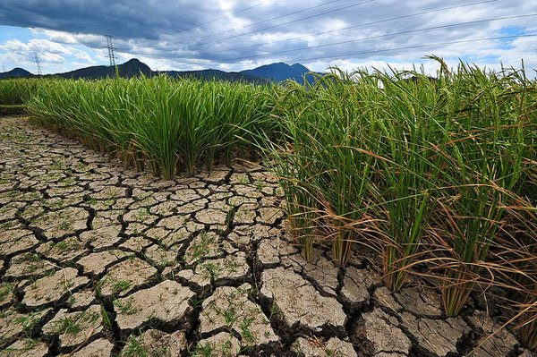
একক কাজ
সময়ঃ ২ মিনিট
ফসলের অভিযোজন ক্ষমতা বলতে কি বুঝ?

Slide 8
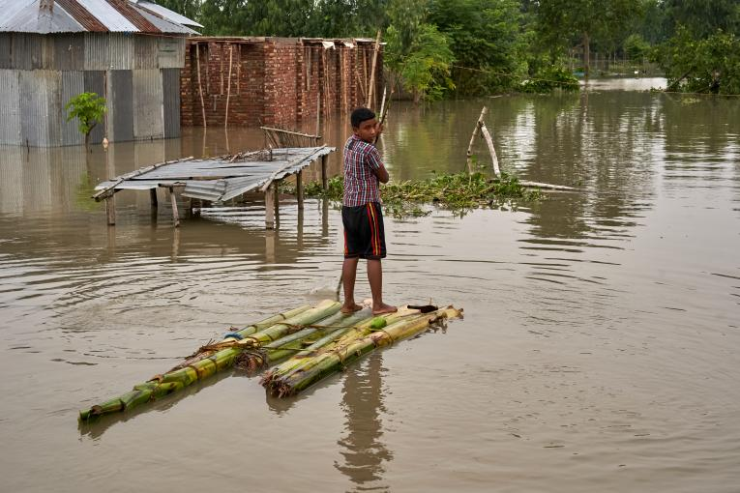
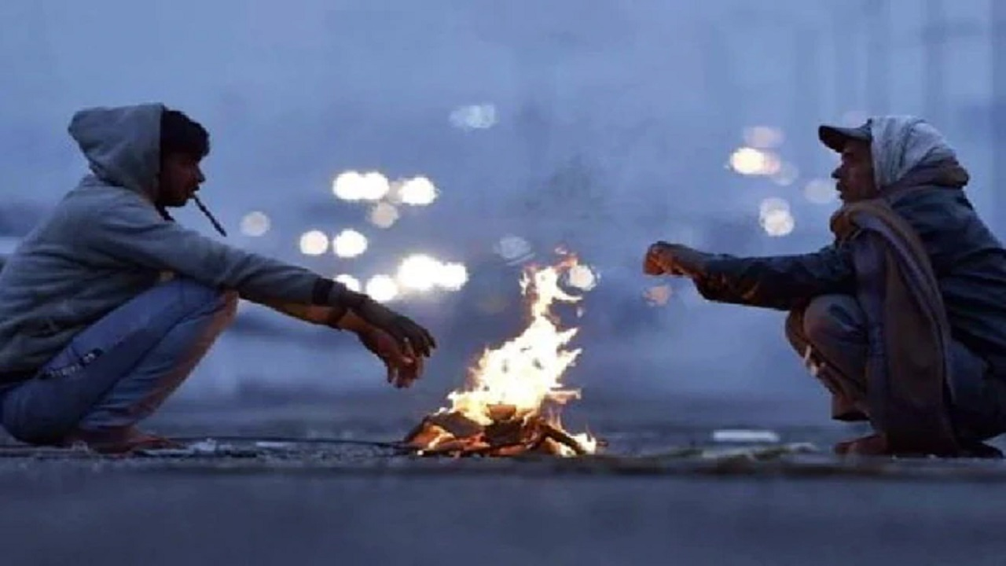
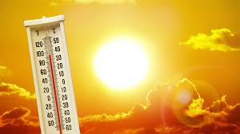
চিত্রগুলো লক্ষ্য করো
বন্যা
খরা
নিম্ন তাপ
উচ্চ তাপ
প্রতিকূল পরিবেশ সৃষ্টিকারী জলবায়ুগত উপাদান

Slide 9
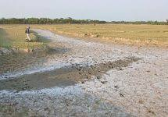
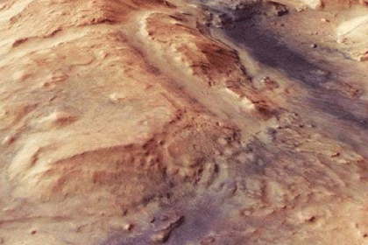
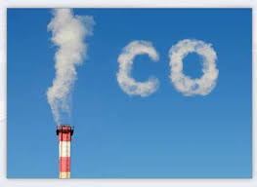
পরিবেশগত উপাদান
মাটির লবনাক্ততা
মাটিতে বিষাক্ত রাসায়নিক
কৃষিতে প্রতিকূল পরিবেশজনিত সমস্য আগে থেকেই ছিলো। বৈশ্বিক জলবায়ু পরিবর্তনের ফলে প্রতিকূল পরিবেশজনিত সমস্যা আরো বৃদ্ধি পাচ্ছে।
বাতাসে বিষাক্ত গ্যাসের উপস্থিতি

Slide 10
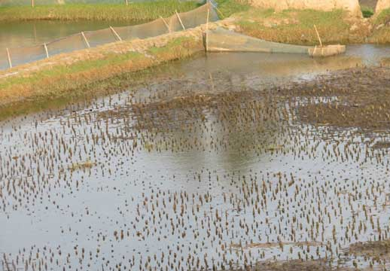
জলবায়ু পরিবর্তনের ফলে বাংলাদেশের কৃষিতে আশঙ্কাজনক ক্ষেত্রসমূহ
খরা
লবণাক্ততা
বন্যা ও
ঘূর্ণিঝড়

Slide 11
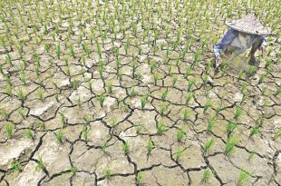
জোড়ায় কাজ
সময়ঃ ৫ মিনিট
ফসল উৎপাদনে প্রতিকূলতা কি, এবং ফসল উৎপাদনে কি ধরণের প্রভাব সৃষ্টি করে তা লিখ।

Slide 12
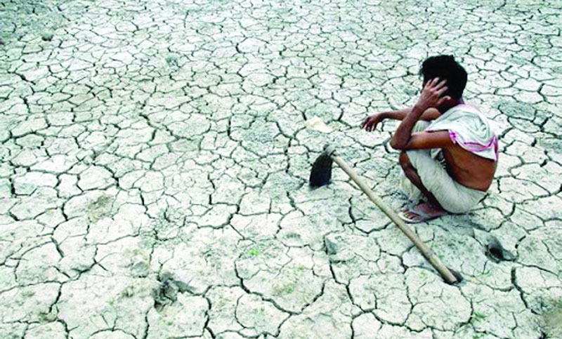
খরা
দীর্ঘ দিন বৃষ্টি না হলে তাকে খরা বলা হয়। তখন মাটিতে রসের ঘাটতি দেখা দেয়। ফলে গাছের স্বভাবিক বৃদ্ধি ব্যহত হয়, এ অবস্থাকে খরা বলে। বাংলাদেশে প্রায় মৌসুমে ফসল খরায় কবলিত হয়। খরার কারণে ১৫-৯০ ভাগ ফলন হ্রাস পেতে পারে।
আজ আমরা খরা কবলিত অঞ্চলে ফসল উৎপাদন ব্যবস্থাপনা সম্পর্কে আলোচনা করব।
তাহলে বলত খরা কাকে বলে?

Slide 13
খরা কবলিত অঞ্চলে ফসল উৎপাদনব্যবস্থাপনা
উপযুক্ত ফসল বা ফসলের জাতঃ খরা শুরুর আগে ফসল তোলা যায় বা খরা সহ্য করতে পারে এমন জাতের চাষ করতে হবে। আমন মৌসুমে বিনা ধান-৭ ও ব্রিধান-৩৩ আগে পাকে আবার আমন মৌসুমের ব্রিধান-৫৬ ও ৫৭ খরা সহনশীল। ২১-৩০ দিন খরা সহ্য করতে পারে। বিজয়, প্রদীপ ও সুফী গমের খরা সহনশীল জাত।
মাটির ছিদ্র নষ্টকরণঃ খরা প্রবণ এলাকায় বৃষ্টি মৌসুম শেষ হওয়ার পর মাটিতে জো আসার সাথে সাথে অগভীর চাষ দিয়ে মাটির উপরিভাগের ছিদ্র বন্ধ করে দিতে হবে তাহলে সূর্যের তাপে মাটির রস শুকিয়ে যাবে না।
জাবড়া প্রয়োগঃ শুকনা খড়, লতা-পাতা, কচুরিপানা দিয়ে বীজ বা চারা রোপণের পর মাটি ঢেকে দিলে রস সংরক্ষিত থাকে, অনেক দেশে কালো পলিথিনও ব্যবহার করে এতে আগাছার উপদ্রবও কম হয়।

Slide 14
পানি ধরাঃ বৃষ্টির সময় জমিতে ছোট ছোট গর্ত করে পানি ধরে রাখতে হয়। বৃষ্টির মৌসুম
শেষ হলে এই পানি দিয়ে চাষাবাদ করতে হয়।
আঁচড়ানোঃ মাটির রস দ্রুত শুকিয়ে যেতে থাকলে বীজ গজানোর পর মাটির উপর হালকা করে আঁচড়া দিলে ভিতরে রস সংরক্ষণ থাকে।
সারির দিক পরিবর্তনঃ খরা প্রবণ এলাকায় সূর্যের আলোর বিপরীত দিকে সারি করে ফসল লাগানো উচিৎ। এতে গাছ একটু বড় হলে ফসলের ছায়া দু’সারির মাঝে পড়ে ফলে পানির অপচয় কম হয়।
জৈব সার ব্যবহারঃ জমিতে বেশী করে জৈব সার ব্যবহার করলে মাটির হঠন উন্নত হয়, মাটি ঝুরঝুরে হয় ফলে মাটির পানি ধারণ ক্ষমতা বেড়ে যায়।

Slide 15
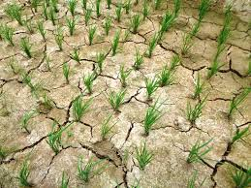
দলীয় কাজ
সময়ঃ ৮ মিনিট
খরা অবস্থায় ফসল উৎপাদন কৌশল ব্যাখ্যা কর।

Slide 16
মূল্যায়ন
প্রতিকূল পরিবেশ সৃষ্টিকারী জলবায়ুগত উপাদান কয়টি?
৪ টি
বাংলাদেশের কৃষিতে আশংকাজনক ক্ষেত্র কয়টি?
৩ টি
দীর্ঘ দিন বৃষ্টিপাত নয়া হলে তাকে কি বলে?
খরা
খরায় কত ভাগ ফলন কম হয়?
১৫-৯০%
খরা সহনশীল গমের জাতের ১ টি নাম বলো?
বিজয়
খড় লতা-পাতা দিয়ে মাটি ঢেকে রস সংরক্ষণ কে কি বলে?
জাবড়া প্রয়োগ
কি ব্যবহারে মাটির পানি ধারণ ক্ষমতা বৃদ্ধি পায়?
জৈব সার

Slide 17
বাড়ীর কাজ
খরা অবস্থায় ফসল উৎপাদন কৌশলের গুরুত্ব লিখ।

Slide 18
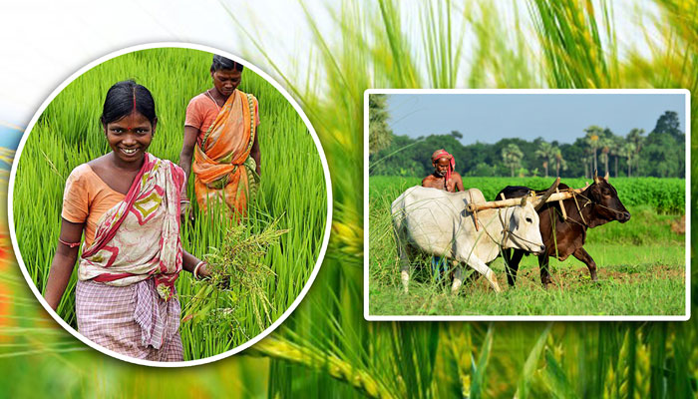
ধন্যবাদ
শুভ বিদায় বন্ধুগণ

